Slide 1
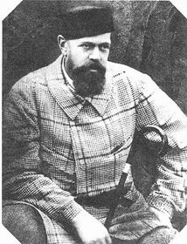
Он испытывал неприязнь к либерализму и интеллигенции. Эти взгляды подкреплялись впечатлениями от быта и нравов высших сфер (многолетняя связь его отца с княжной Е. М. Долгоруковой, коррупция в правительственных кругах и др.)

Slide 2
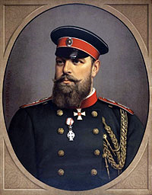
НАЧАЛО ГОСУДАРСТВЕННОЙ ДЕЯТЕЛЬНОСТИ
Александр состоял наказным атаманом казачьих войск, занимал ряд военных должностей.
1868 году — член Государственного совета и Комитета министров.
В русско-турецкой войне 1877 – 1878 годах командовал Рущукским отрядом в Болгарии.
Участвовал в создании Добровольного флота — судоходной компании, призванной содействовать внешнеэкономической политике правительства.

Slide 3
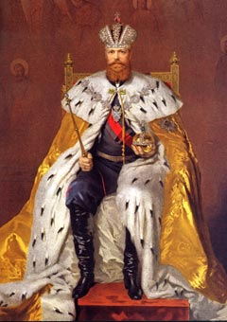
НАЧАЛО ЦАРСТВОВАНИЯ
Программа царствования Александра III содержала две основные идеи – жесточайшее подавление любых противников власти и очищение государства от «чуждых» западных влияний, возвращение к русским основам – самодержавию, православию, народности. 4 марта 1881 года в депешах русским послам император подчёркивал, что желает сохранить мир со всеми державами и сосредоточить всё внимание на внутренних делах.
Начало правления характеризовалось ужесточением административных репрессий и цензуры:
Положение о мерах к охранению государственной безопасности (1881);
Временные правила о печати(1882).

Slide 4
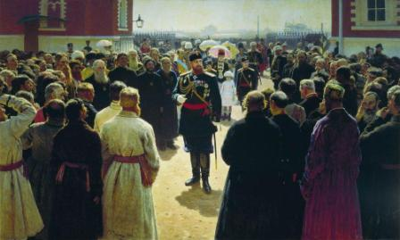
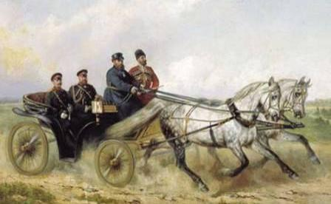
В 80-х годах репрессиями удалось подавить движение, «Народную волю». В это же время принят ряд мер, облегчающих положение народа в обществе:
Введение обязательного выкупа и снижение выкупных платежей.
Учреждение Крестьянского банка.
Поэтапная отмена подушной подати.

Slide 5
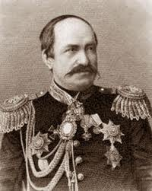
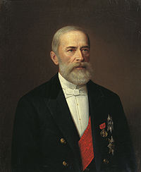
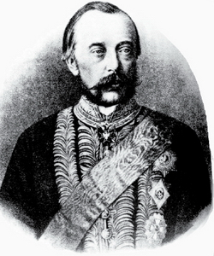
Игнатьев Николай Павлович,
министр внутренних дел
Бунге Николай Христофорович, министр финансов
Толстой Дмитрий Андреевич,
Министр внутренних дел и шеф жандармов
Внутриполитический курс Александра III выразился в проведении мер, направленных на ограничение реформ 60-70-х гг. и поэтому получивших название
"контрреформы".

Slide 6
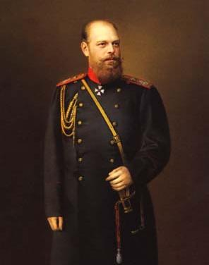
ВНУТРЕНЯЯ ПОЛИТИКА
29 апреля 1881 г. – манифест о незыблемости самодержавия.
14 августа 1881 г. – манифест об усиленной и чрезвычайной охране.
28 декабря 1881 г. – закон о прекращении временно обязанных отношений крестьян с помещиками и об обязательном выкупе крестьянами наделов. (Закон начал действовать с 1 января 1883 года.)
1881 г. – в Криворожье началась разработка руд.
1882 г. – началась отмена подушной подати (в Европейской части России она завершилась в 1887 г., в Сибири – в 1899 г.)
1882 г. – учреждён Крестьянский поземельный банк (банк предоставлял льготные кредиты для покупки земель, была облегчена аренда государственных земель).
1882 г. – издан закон об ограничении труда малолетних на промышленных предприятиях (до 12 лет запрещавший труд детей, от 12 до 15 лет – 8 часов).
1882 г. – учреждена фабричная инспекция (для надзора за исполнением закона).

Slide 7
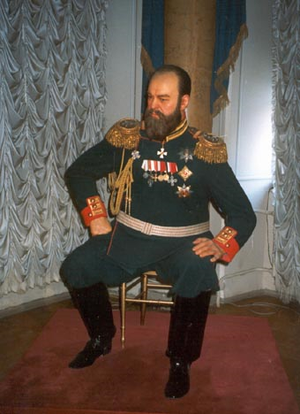
1882 г. – в Москве проведена Всероссийская выставка.
Сохранение единства государства (главная задача национальной и религиозной политики: особую суровость обер-прокурор Синода проявлял к сектантам, преследованиям подвергались буддисты, суровым было отношение к приверженцам иудаизма)
1882 г. – евреям было запрещено селиться вне городов, им было запрещено приобретать имущество в сельской местности.
1887 г. – установлена процентная норма студентов – евреев.
1891 г. – был издан указ о выселении евреев, незаконно проживавших в Москве и Московской губернии.
Полякам-католикам – был закрыт доступ к государственным должностям в Царстве Польском и Западном крае.
В неприкосновенности остались мусульманская религия и мусульманские суды.
1884 г. – издан новый Университетский устав, который ликвидировал университетскую автономию.
1884 г. - Впервые в России была произведена «чистка» библиотек. 133 названия книг, журналов были изъяты из библиотек как «недопустимые к обращению».
1885 г. – закон об ограничении ночной работы женщин и подростков.

Slide 8
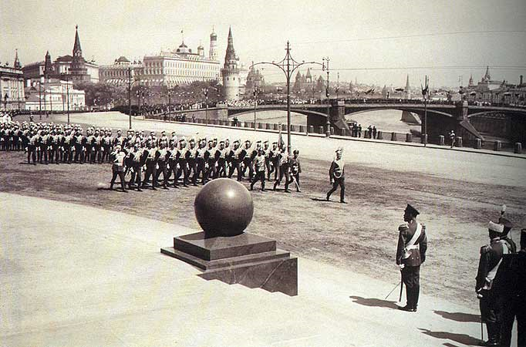
1885 г. – в Орехово-Зуеве произошла Морозовская стачка.
1885 г. – учреждён Дворянский земельный банк.
1 марта 1887 г. – совершена попытка покушения на Александра III.
1889 г. – принят закон о переселенческой политике (Разрешение на переселение давало только МВД. Переселенцы освобождались на 3 года от податей и воинской повинности. Переселенцам предоставлялись небольшие денежные пособия).
12 июля 1889 г. - издан закон о земских участковых начальниках.
12 июня 1890 г. – издано «Положение о губернских и уездных земских учреждениях».
1890 г. – новое положение о земских учреждениях (земская контрреформа).
1891 г. – началось строительство Великой сибирской железной дороги.
1891 -1892 гг. – в 21 губернии разразился голод.
1892 г. – вышло новое городское положение (так называемая «городская контрреформа»).
1892 г. – в Ташкенте вспыхнул «холерный бунт».

